Slide 1

Infotronic – Bibliotecas
1-3
Ing. Marcelo Trujillo
Profesor Asociado
Ing. Marcelo Trujillo

Slide 2
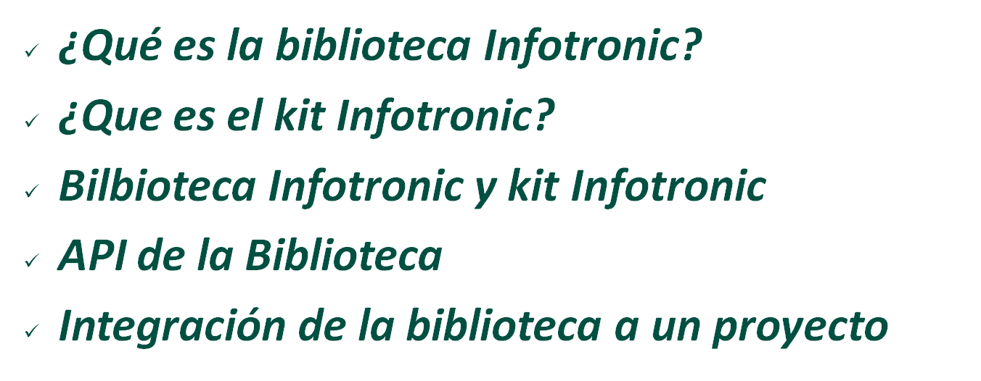
Temario

Slide 3
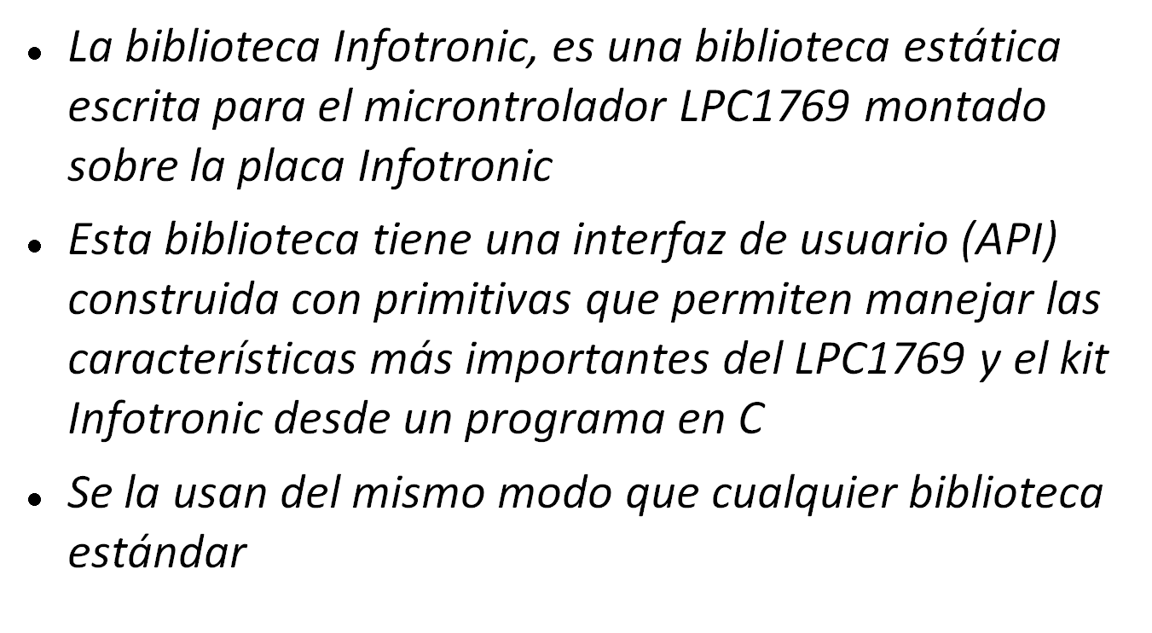
¿ Qué es la biblioteca Infotronic ?

Slide 4
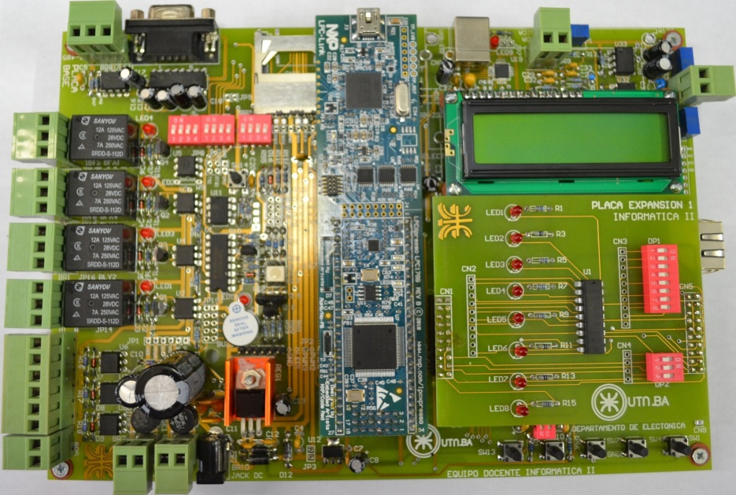
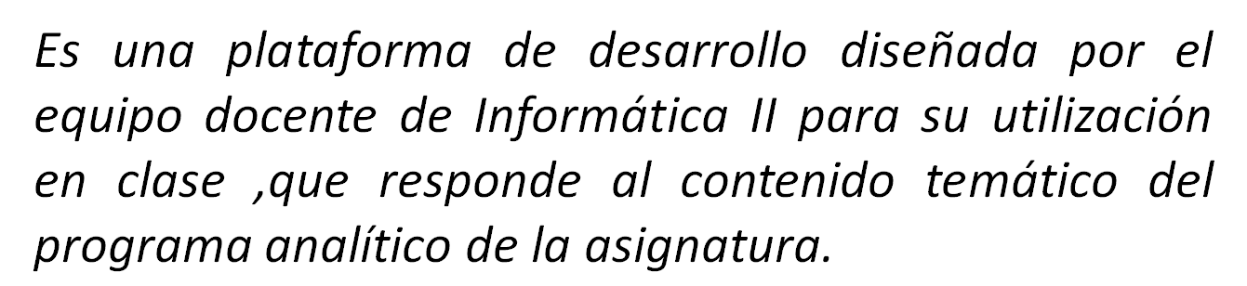
¿ Qué es el kit Infotronic ?

Slide 5
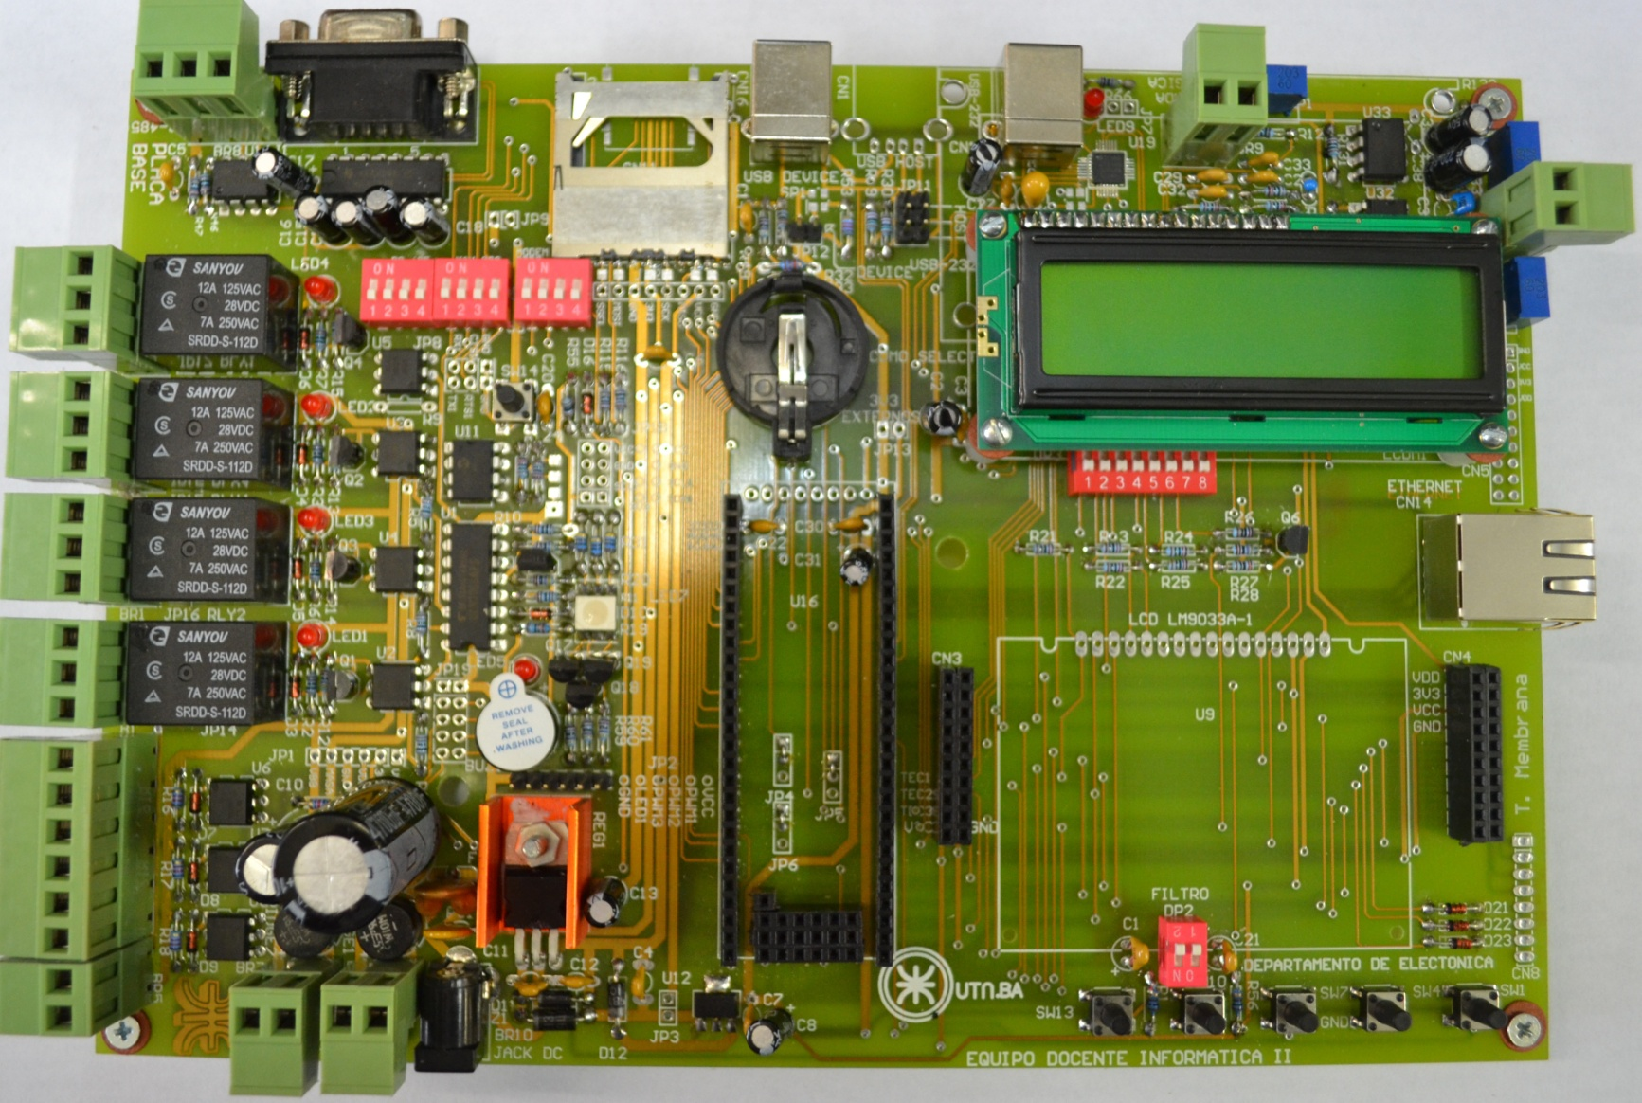
INFOTRONIC – Entradas y Salidas Digitales
Saldas digitales
LCD
CARACTERES
Led
RGB
LCD
GRAFICO
Entradas digitales
JP2
PWM
Touch
Filtro
Touch
S/Filtro

Slide 6
INFOTRONIC: Memorias externas
SD
JP20-SPI
SEEPROM
RTC
JP18-I2C

Slide 7
INFOTRONIC: Memorias externas
EXT
POTENCIOMETRO
AMPLIFICADOR
TERMISTOR
SELECCIÓN
CON O SIN
AMP.

Slide 8
INFOTRONIC: Comunicaciones
UART1
RS485
UART1
RS232
DEVICE
HOST
UART0
SELECCIÓN
UART1
SELECCION
ETHERNET
UART1
MODEM

Slide 9
INFOTRONIC: Expansiones y Alimentaciones
CONECTORES DE EXPANSION
12 VCC
5 VCC
3.3 VCC

Slide 10
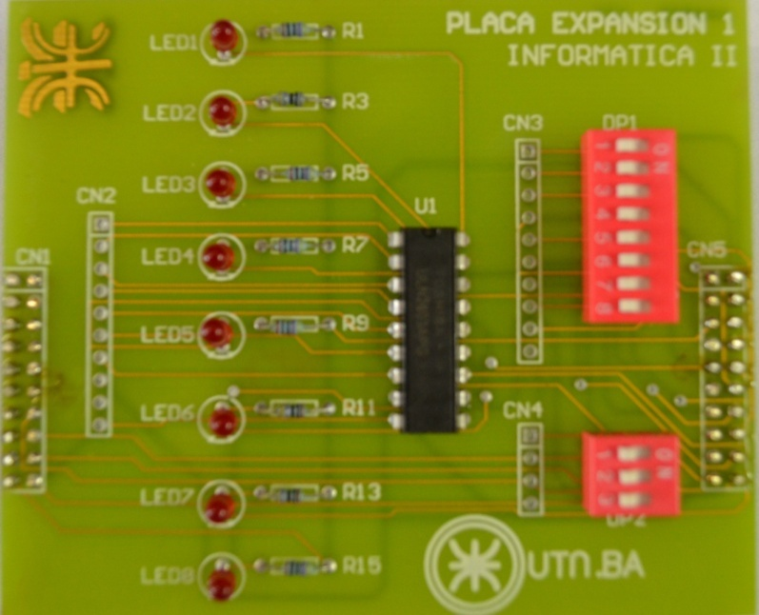
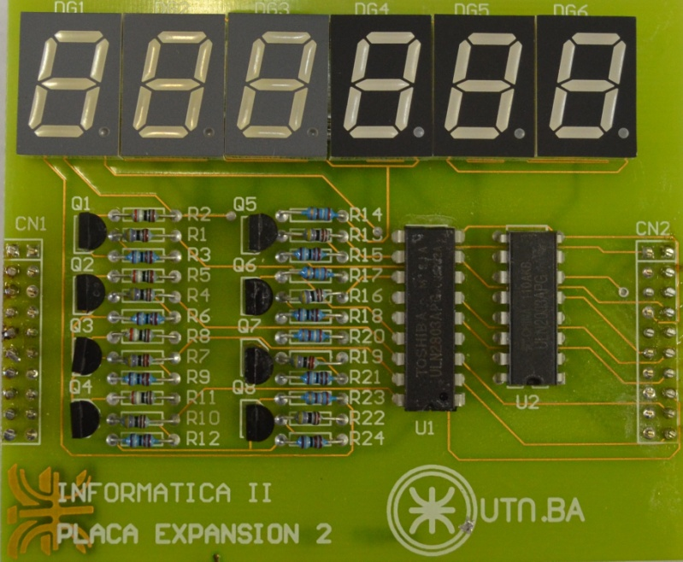
INFOTRONIC: Expansiones 1 y 2
11 Entradas divididas en dos grupos, uno de 8 y otro de 3
8 salidas
6 Dígitos Multiplexados
7 Segmentos directos al uP

Slide 11
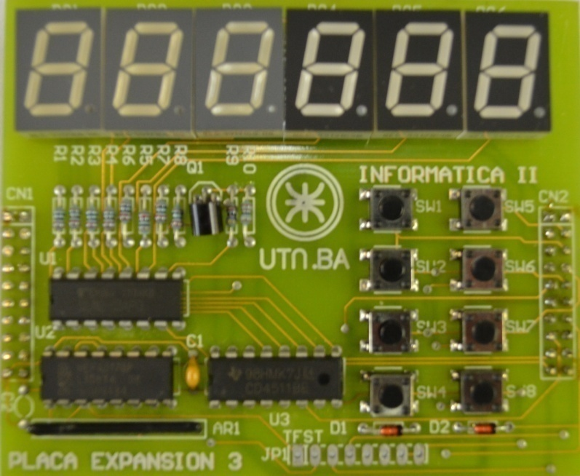
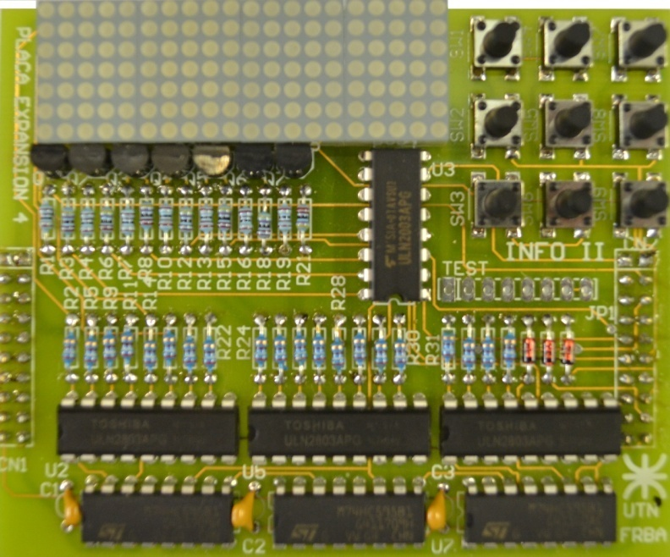
INFOTRONIC: Expansiones 3 y 4
6 Dígitos Multiplexados con un shift register
7 Segmentos a través de un decodificador
Teclado matricial de 2 x 4
4 Dígitos matriciales multiplexados
Columnas a través de un shift register
Teclado matricial de 3 x 3

